Slide 1
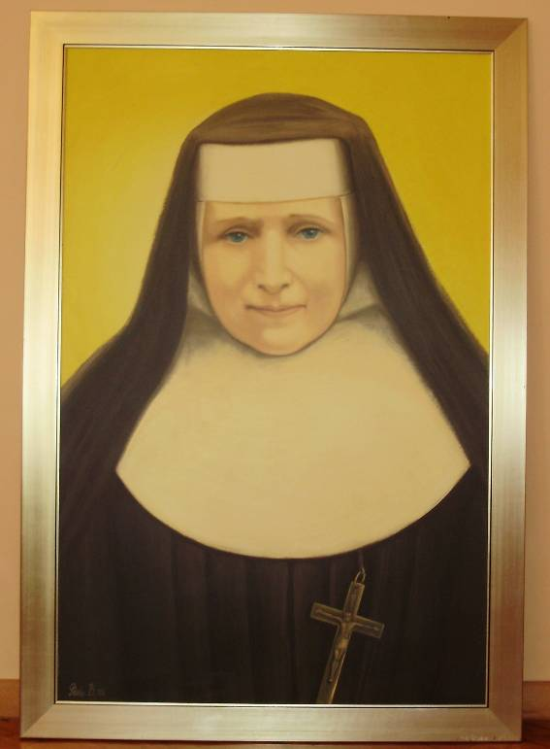
SLUŽBENICA BOŽJA M. KLAUDIJA BOELLEIN

Slide 2
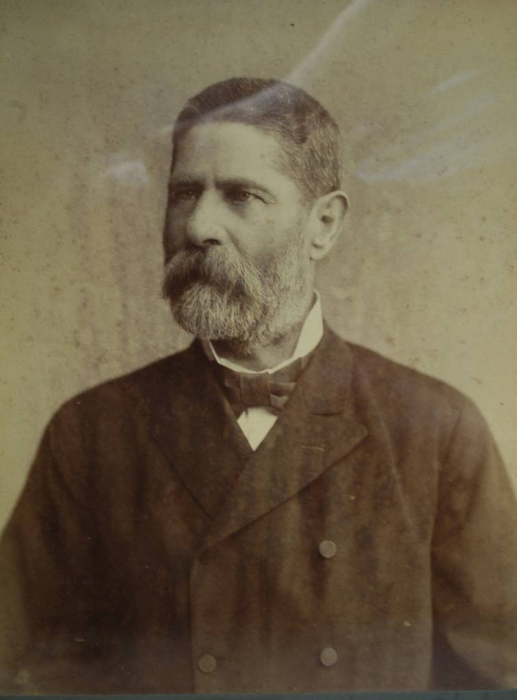
Da podari svojoj Crkvi Dobru M. Klaudiju, Bog udružuje dvije ugledne obitelji, ali suprotnih nazora: HRVAT i BOELLEIN. Djed Mirko Hrvat predsjednik Hrvatskog sabora, liberal, u službi Khuena Hedervarija, no vrlo plemenit čovjek.

Slide 3
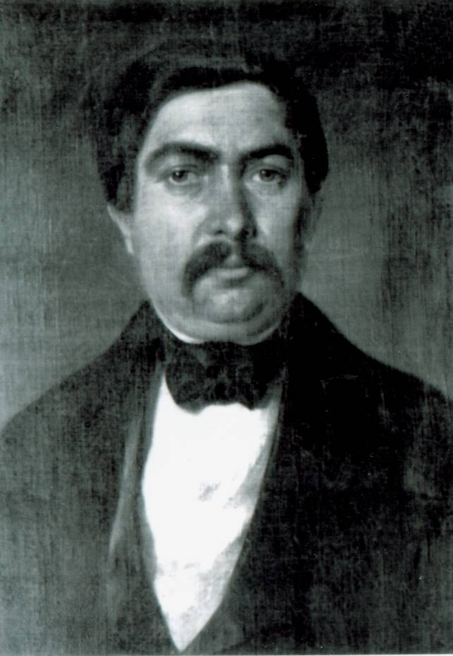
Djed Dragutin Boellein, prijatelj biskupa Strossmayera, upravnik biskupskih imanja u Đakovu i školski nadzornik; sa sinom Jankom utemeljitelj 3. pjevačkog društva u Hrvatskoj, „Sklad“, 1863. g.; žarki Hrvat i revni katolik.

Slide 4
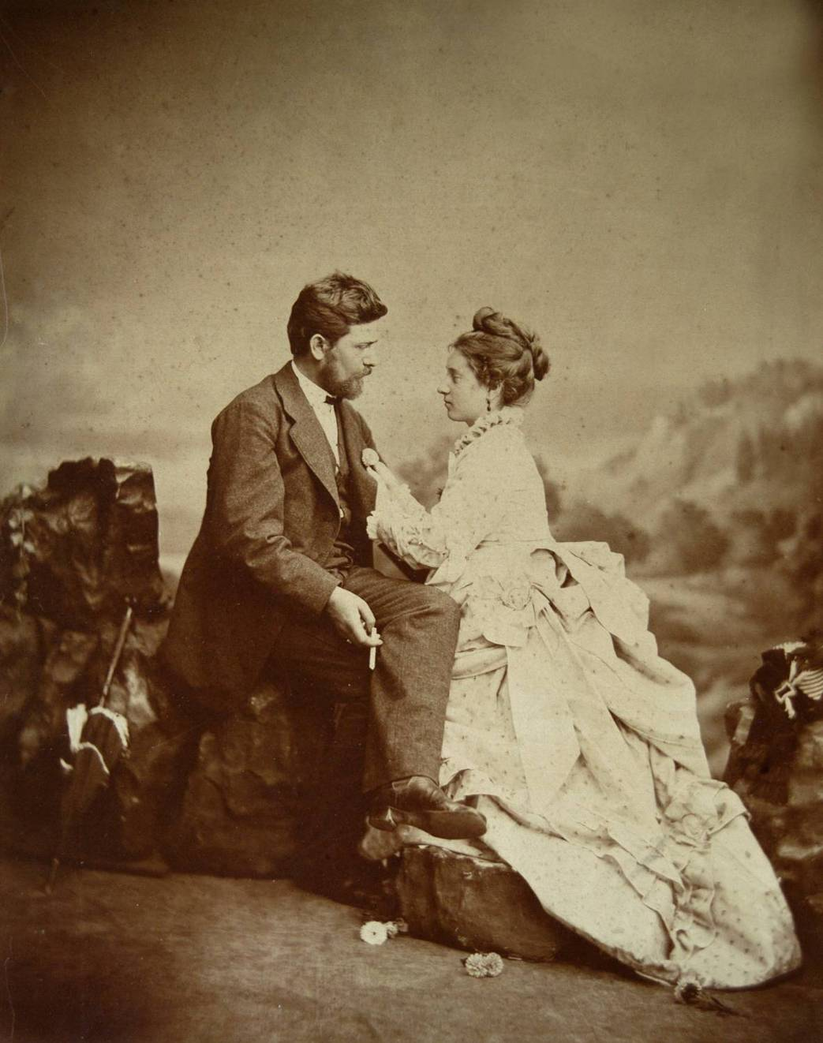
Roditelji: Janko Boellein i Slava-Gloria Hrvat. Imali su četvero djece: Melitu, Jerinu - Matildu, Janka i Mirka. Dječaci umiru kao mala djeca.

Slide 5
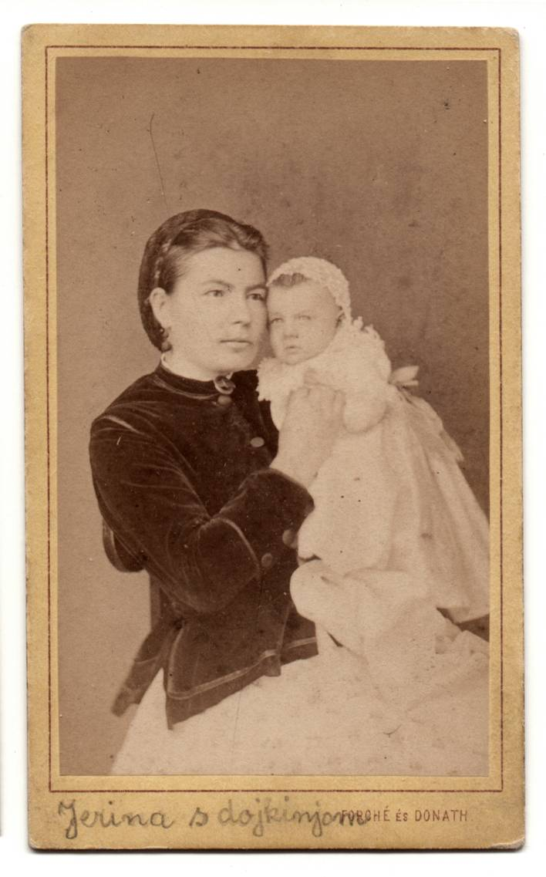
Jerina - Matilda: rođena u nedjelju 17. siječnja 1875. u Đakovu, umrla u nedjelju 3.veljače 1952. u Varaždinu na glasu svetosti. 2010. godine - 135. obljetnica rođenja

Slide 6
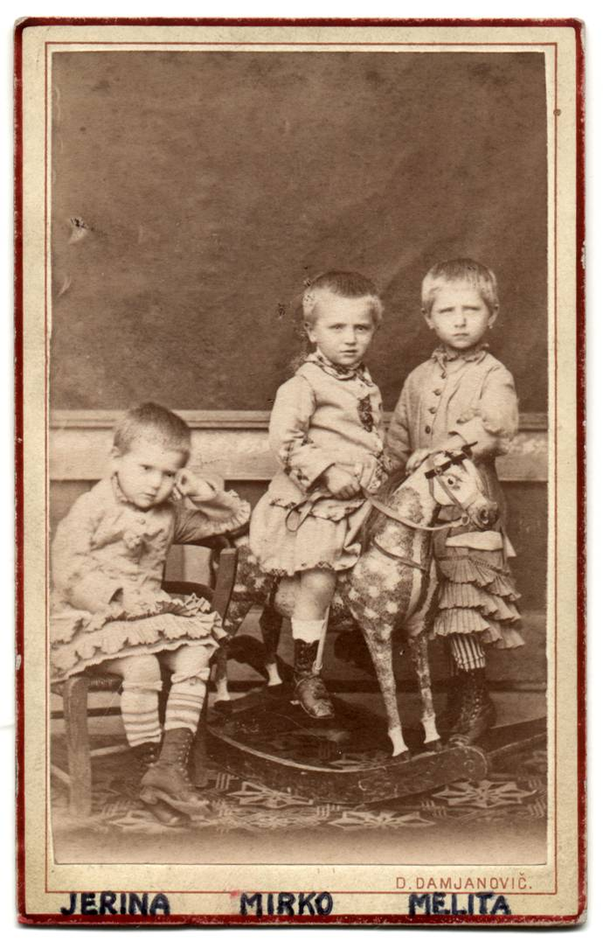
Melita čvrsta narav, slična majci. Jerina (Irena) nježna, plaha i mila, sklona razmišljanju. Stasala je zajedno sa svojom đakovačkom katedralom. Otac joj Janko umire kad je imala 3 godine.

Slide 7
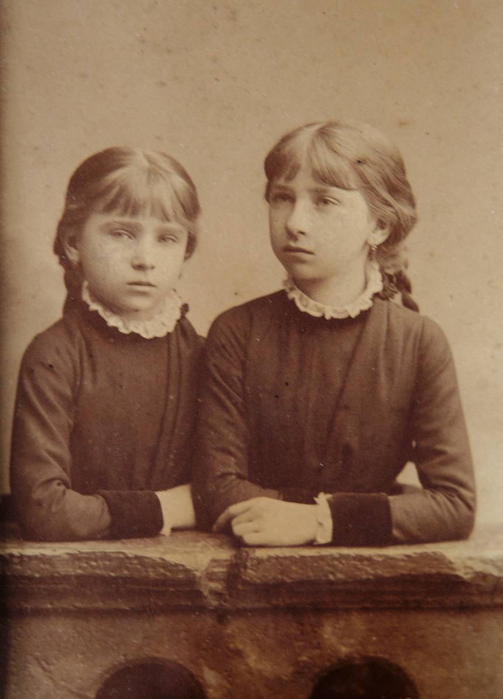
Jerina i Melita u školi kod ss. Sv. Križa u Đakovu
Bile su dobre učenice. Budući da su se od djetinjstva kretale u otmjenom društvu, cijeli život su imale takvo ponašanje. Uz to, od djedova su primile vrlo široku izobrazbu koja je Jerini, kasnije Majci Klaudiji, vrlo dobro došla u odgajanju učenica.

Slide 8
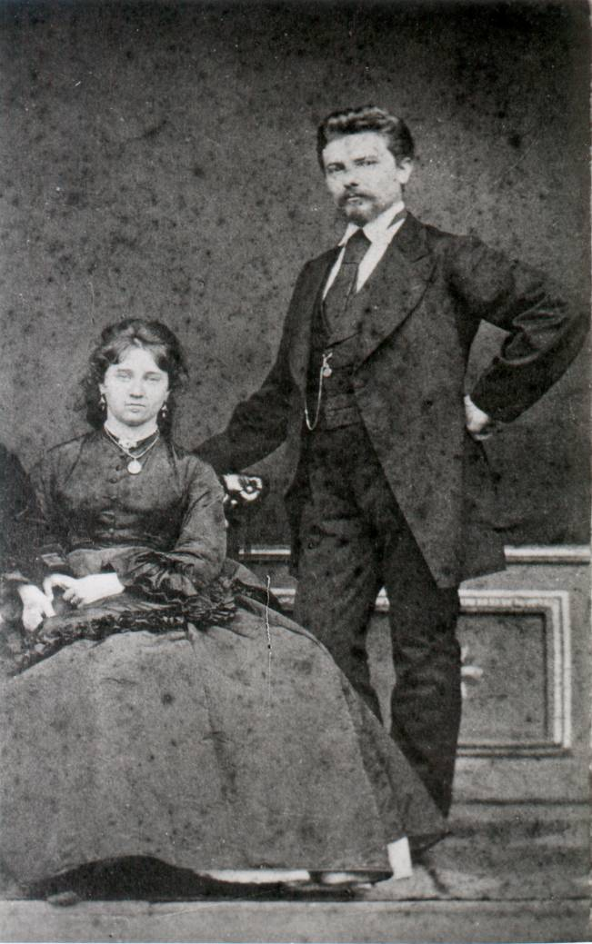
Otac Janko bio je službenik u gradskoj štedionici, sama dobrota.
Majka Slava-Gloria: inteligentna, ugledna, bogata i lijepa, no bez duboke vjere i po prirodi hladna. Mala Jerina od toga trpi.

Slide 9
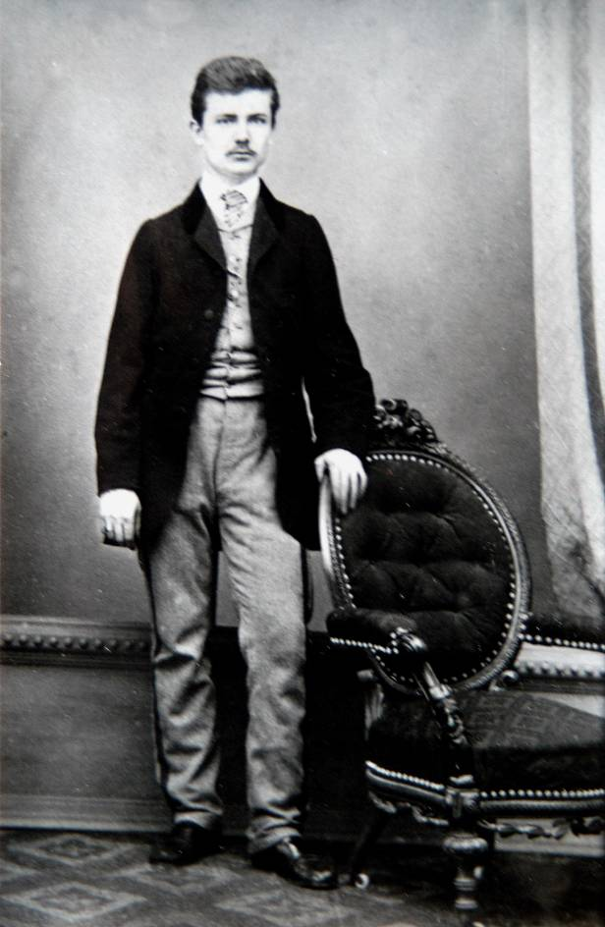
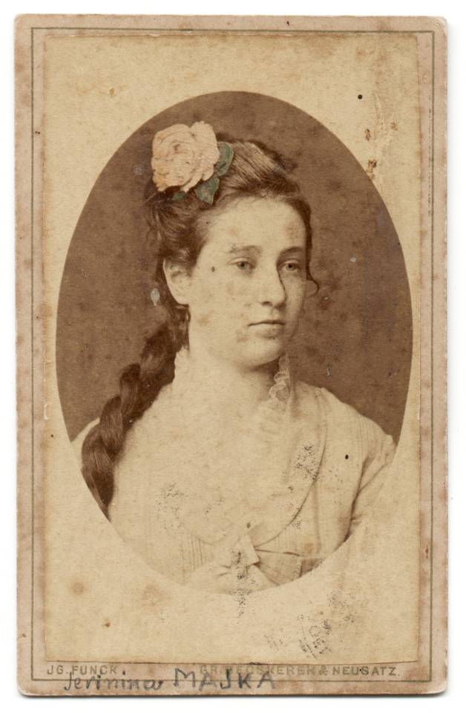
Otac Janko i majka Slava-Gloria

Slide 10
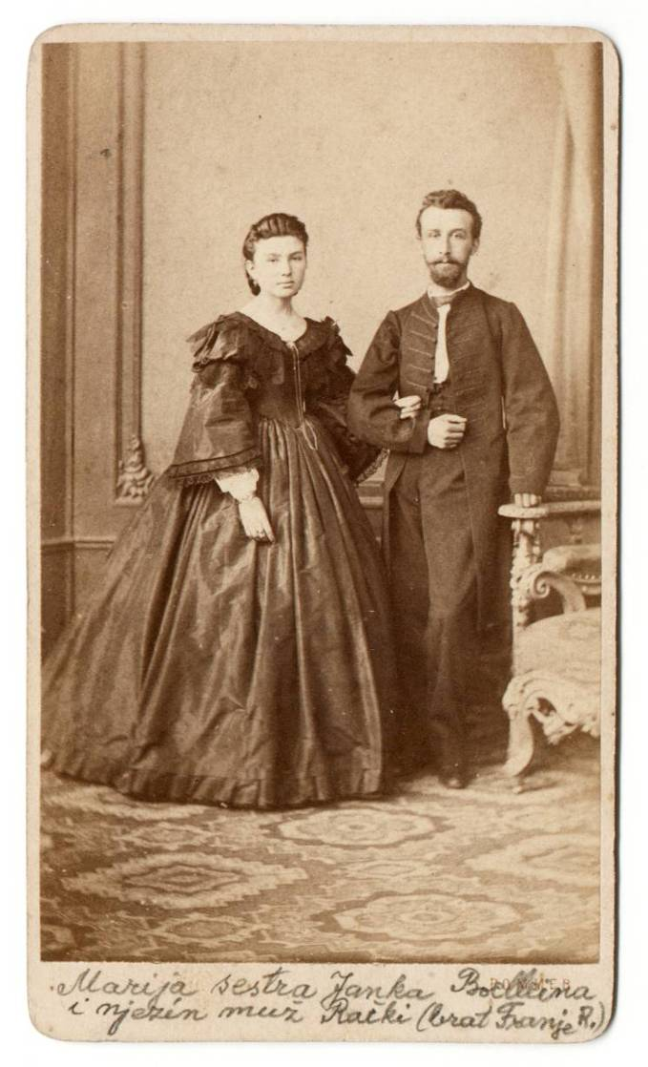
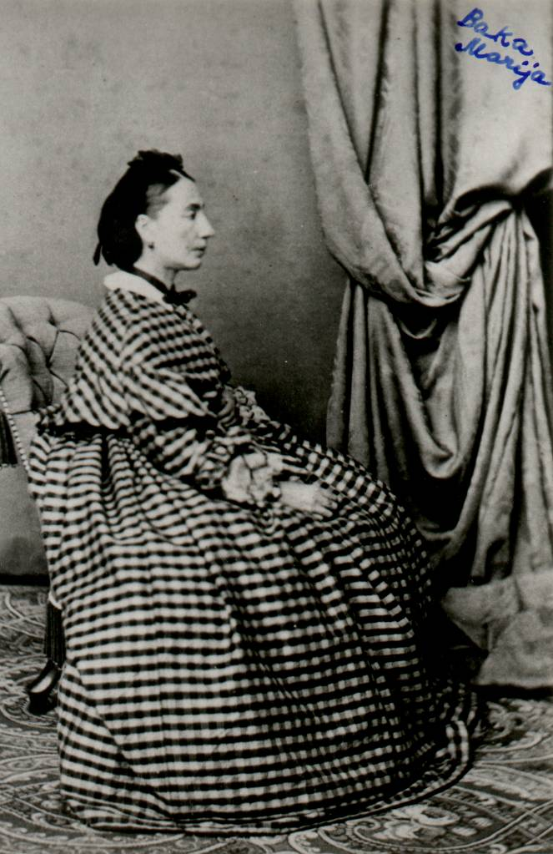
Baka Marija Teta Marija s mužem Račkim

Slide 11
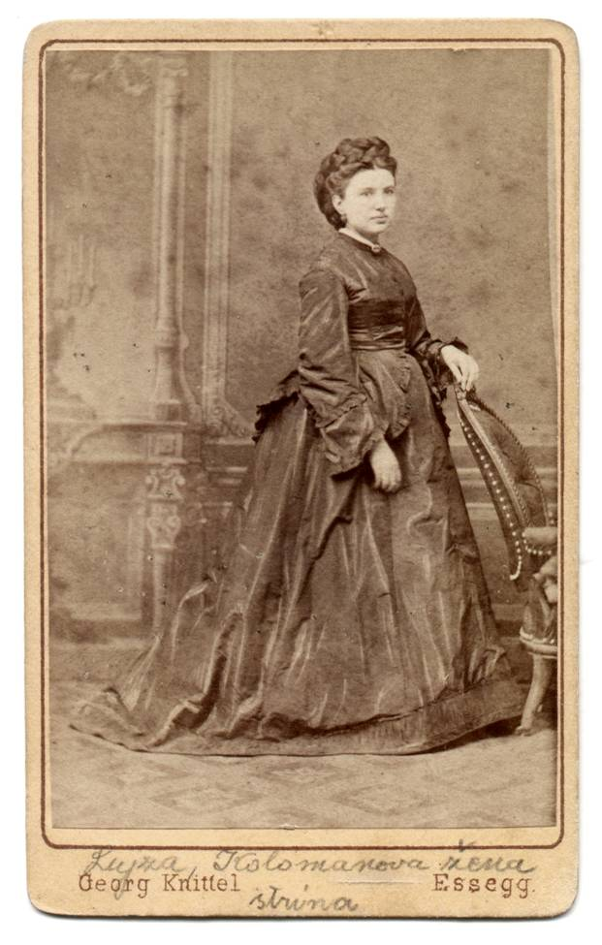
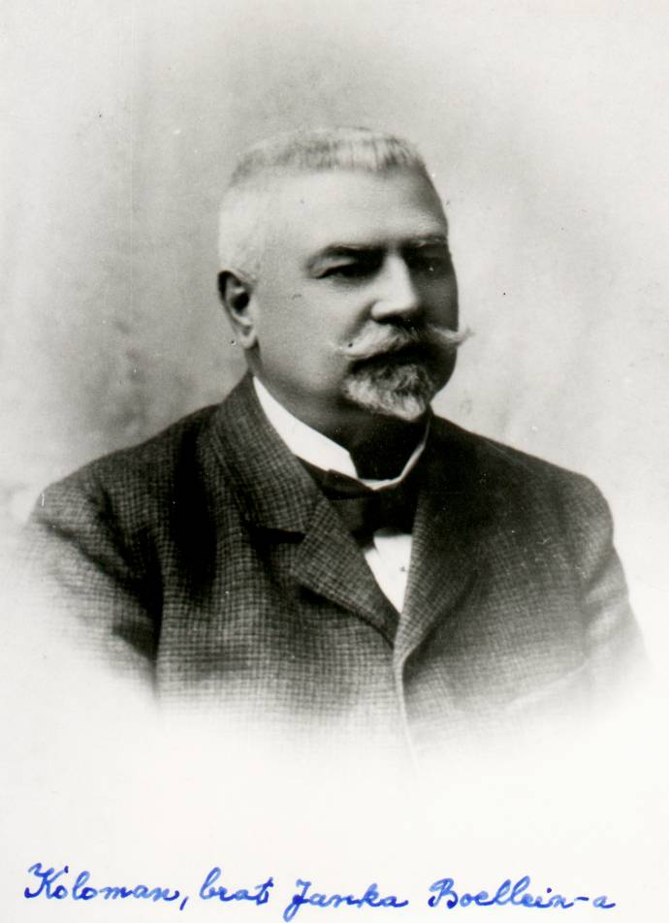
Strina Lujza i stric Koloman

Slide 12
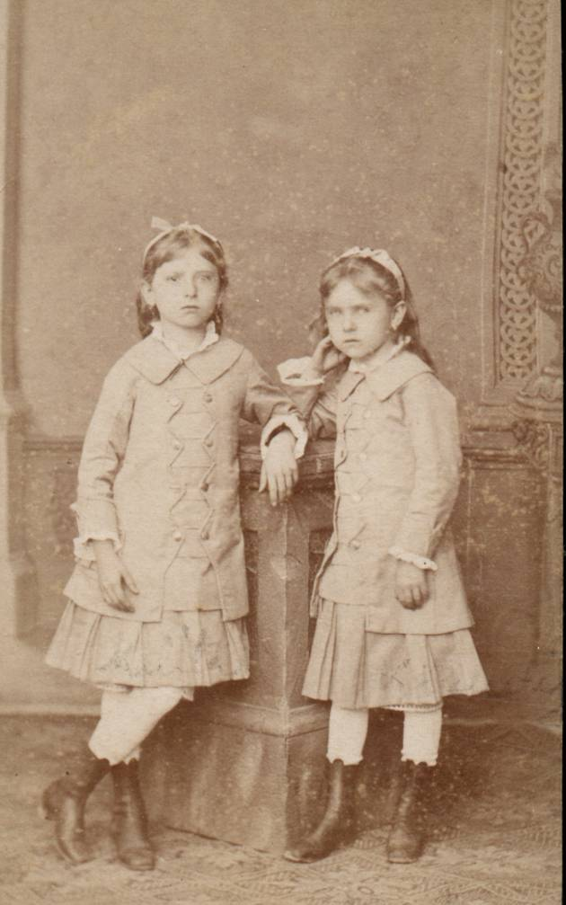
Majka se preudaje te 1884. sele u Zagreb. Nakon tri razreda kod ss. Sv. Križa u Đakovu, Jerina s Melitom nastavlja školovanje kod ss. milosrdnica i istodobno pohađa glazbenu školu. Izvrsno svira glasovir.

Slide 13
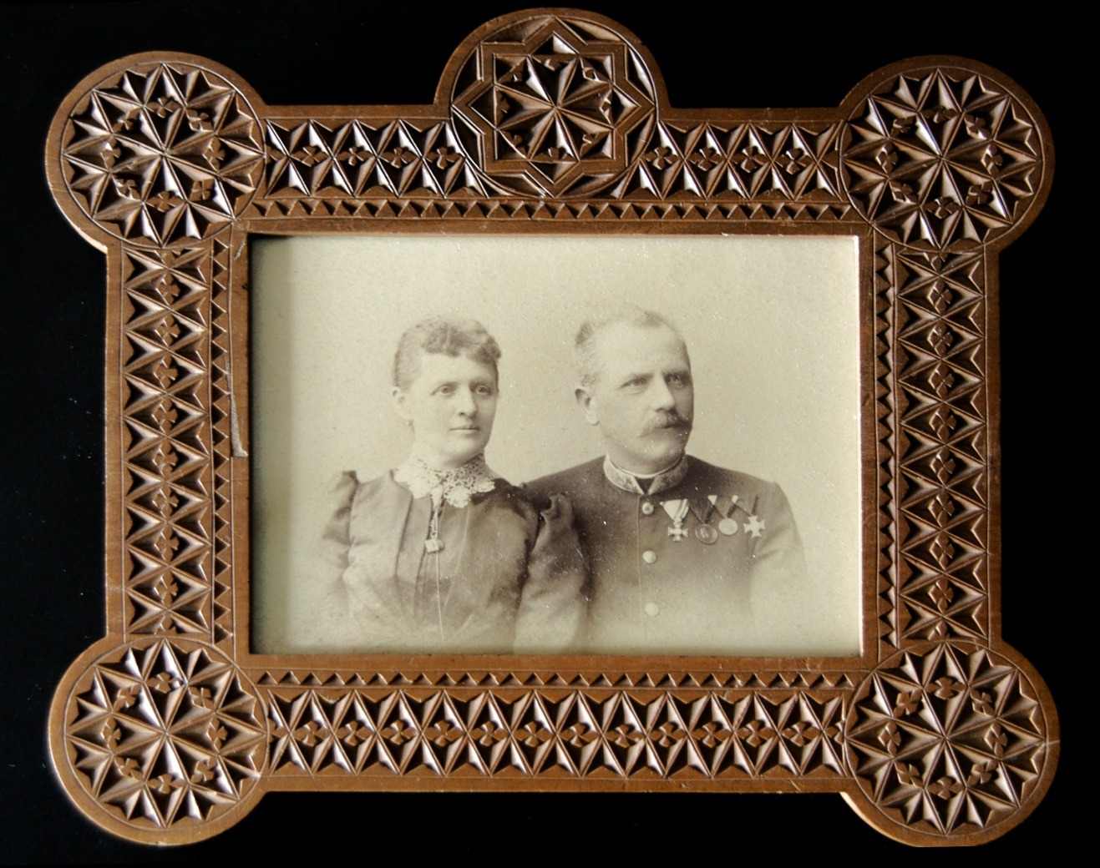
Djevojčicama je očuh visoki vojni dužnosnik, Ljubomir pl. Radojković, koji je za zasluge dobio plemstvo i za svoje potomke, te je tako i Jerina ušla u krug plemenitih, ali o tome nikada nije ni progovorila. Bio je dobar djevojčicama.

Slide 14
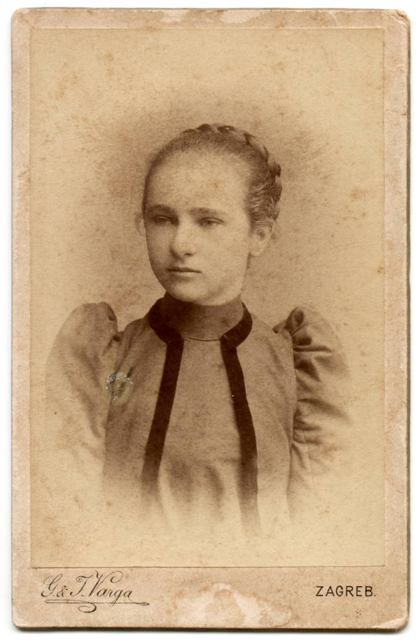
U dobi od 12 godina, 1. svibnja 1887., prima prvu sv. pričest. Sama je prije smrti priznala da je nekoliko sati bila uronjena u Božju prisutnost. Takvu mističnu milost primila je još triput u životu.

Slide 15
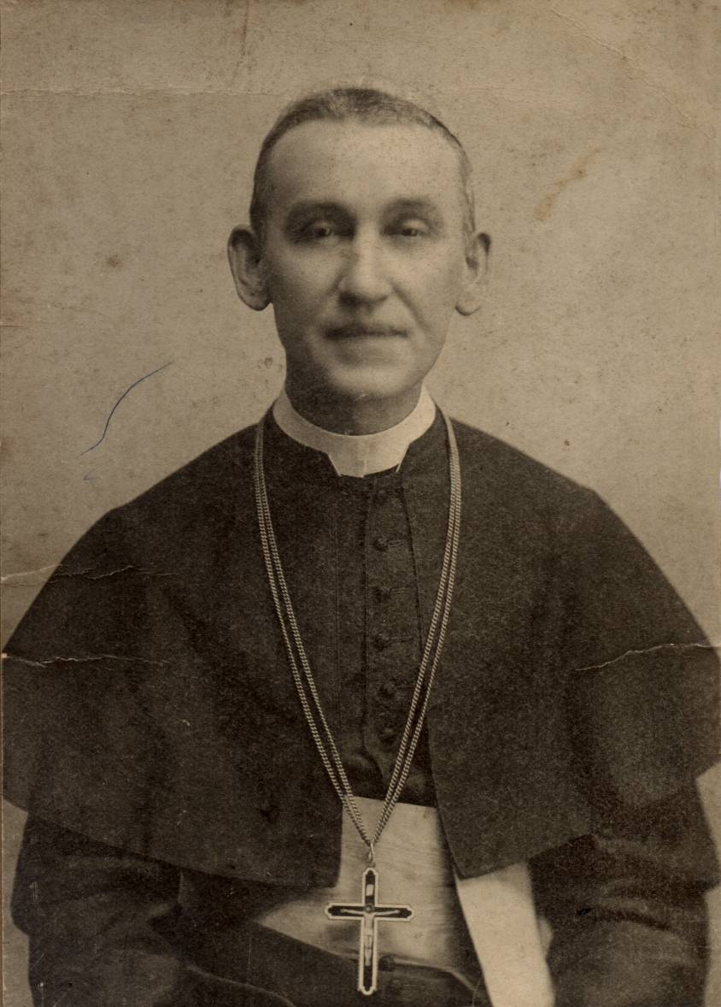
Sveci se pronalaze i prepoznavaju
U Zagrebu majka
je Jerini pravila neprilike.
Bog joj šalje svetog
ispovjednika Josipa
Langa, koji joj pomaže
i preko ss. milosrdnica.
Kasnije je postao biskup.
Umro je 1.11.1924.
na glasu svetosti.

Slide 16
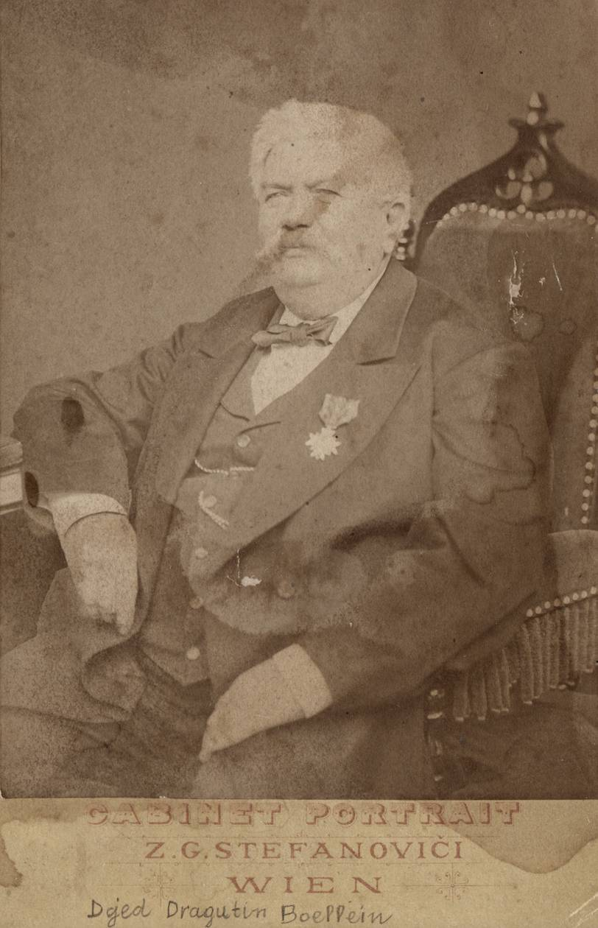
Preko ljeta dolazi “didici” Dragutinu u Đakovo. On joj je jedina utjeha. Za svoje zasluge za Crkvu dobio je odlikovanje Reda sv. Silvestra.

Slide 17
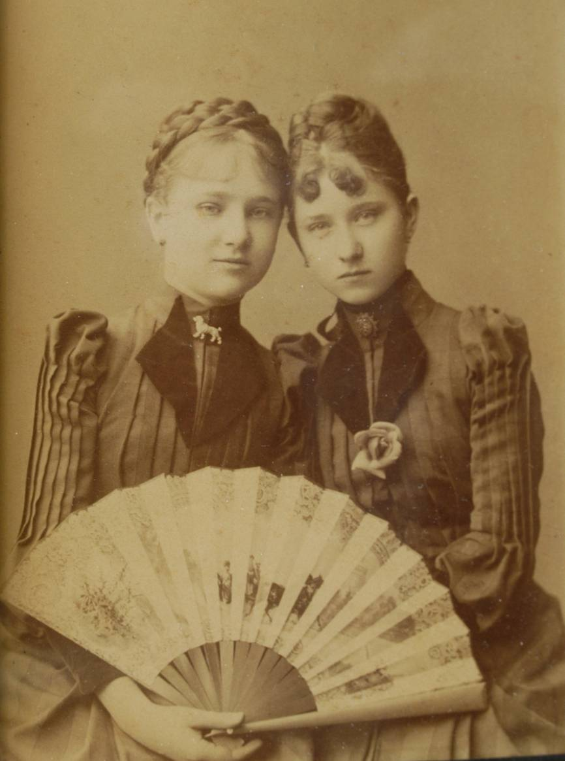
Đakovčani su rado gledali te lijepe Boelleinove kako predvečer šeću uvijek ustaljenim putem. Majka nije dopuštala da se previše druže s drugima.

Slide 18
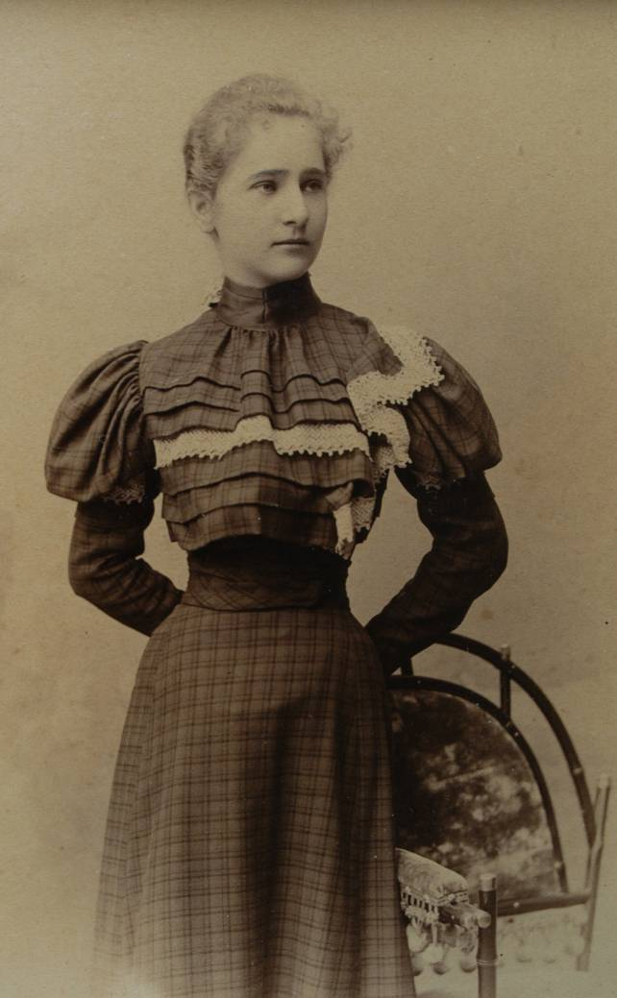
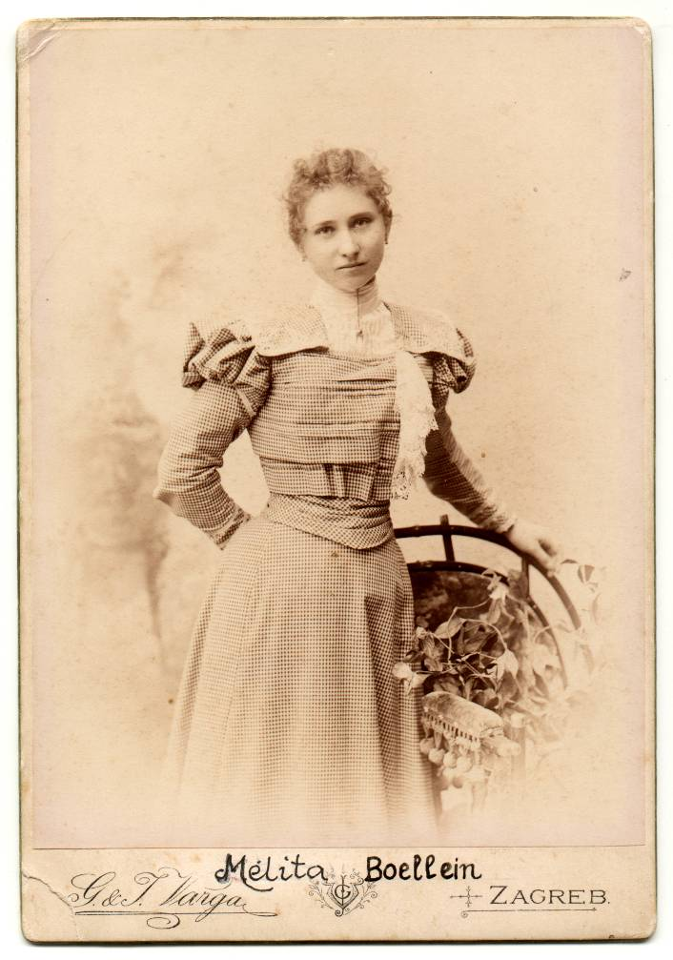
Jerina Melita

Slide 19
U Đakovu Jerina je imala nekoliko prijateljica. One su je voljele, divile joj se i nasljedovale je u pobožnosti i ljubavi prema sirotinji. O njoj su dale najljepše izjave. Osjetile su da je ona određena za Boga. Posvjedočile su da je uvijek bila mila i nasmiješena, iako joj se u očima vidjela izvjesna sjeta, vjerojatno zbog majčinih postupaka, što su i one same vidjele, iako se ona nije nikome žalila, čak ni Meliti koja je bila nagluha.

Slide 20
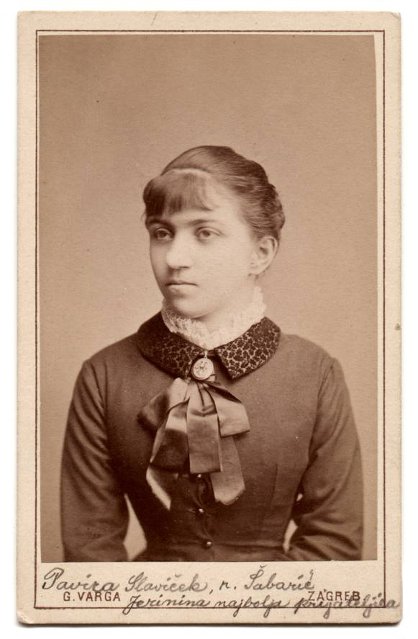
Jedna od prijateljica bila je Pavica Šabarić-Slaviček sa svojim sestrama Danicom i Zlatom. Tu je bila i Marija Zuber-Stražimir.

Slide 21
Izjave prijateljica: “Na svakoga tko je Jerinu sreo, ostavila je dojam višega bića… Iz nje je izbijalo nešto nebesko. Nikada je nisam vidjela namrštenu. Ona je imala posebnu ljepotu koja se ne sreta. Isijavala je iz nje duša. Ona sama nije bila svjesna kako je djelovala na ljude… Bila je kao Božji anđeo.” (Pavica Š.)

Slide 22
“Naša draga, mila Jerina! Koliko smo je svi od srca voljeli, štovali! Uživali bismo kad smo je sreli, kad bi nas onako milo, ljupko pogledala. Njezin pogled bio je uistinu pravi blagoslov Božji.” (Zlata Š.) “Uvijek joj je s lica odsijevala neka svetačka mirnoća i blagost. Duh joj je uvijek bio uzdignut prema dragom Bogu, i uvijek sam si mislila da će ona postati redovnica. Prema drugim drugaricama bila je uvijek dobra, a osobito je voljela sirotinju.” (Marija S.)

Slide 23
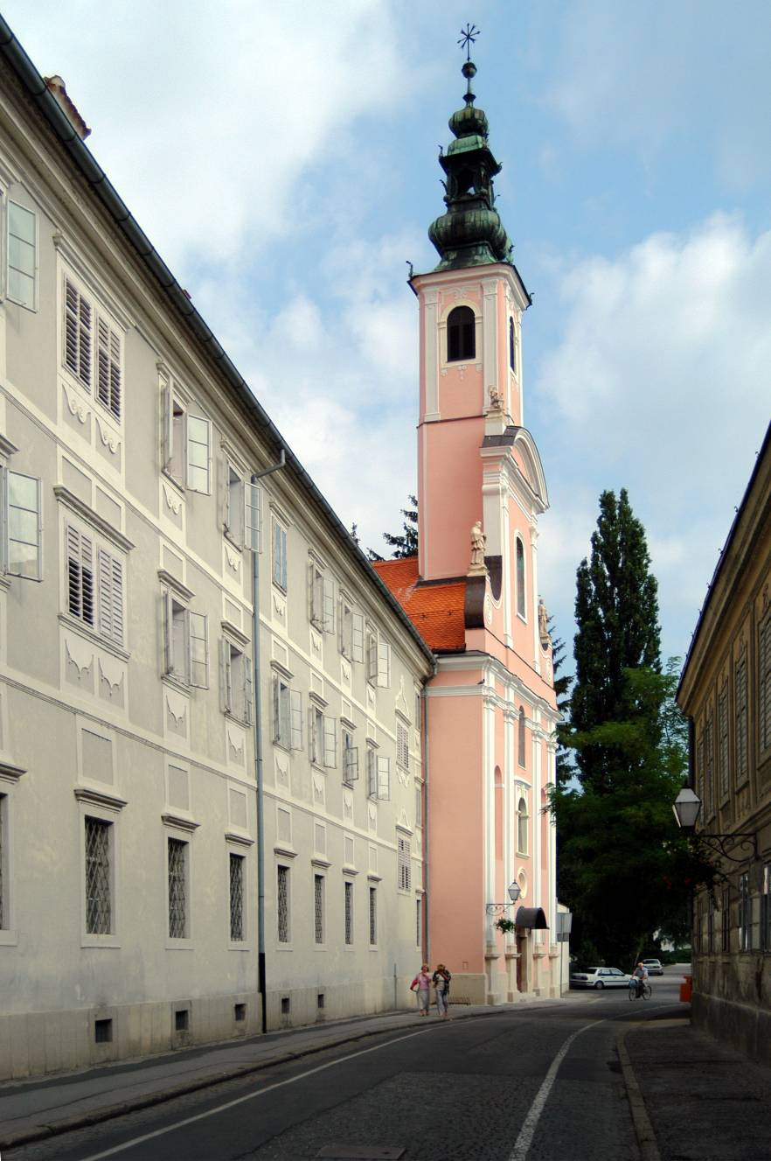
Jerina je stupila u uršulinski samostan u Varaždinu 4. travnja 1904. g., u 30.godini, zrela, produhovljena, prekaljena trpljenjem. Dobila je ime Klaudija od Bezgrješnog začeća. Svojom blagom dobrotom odmah sve osvaja.

Slide 24
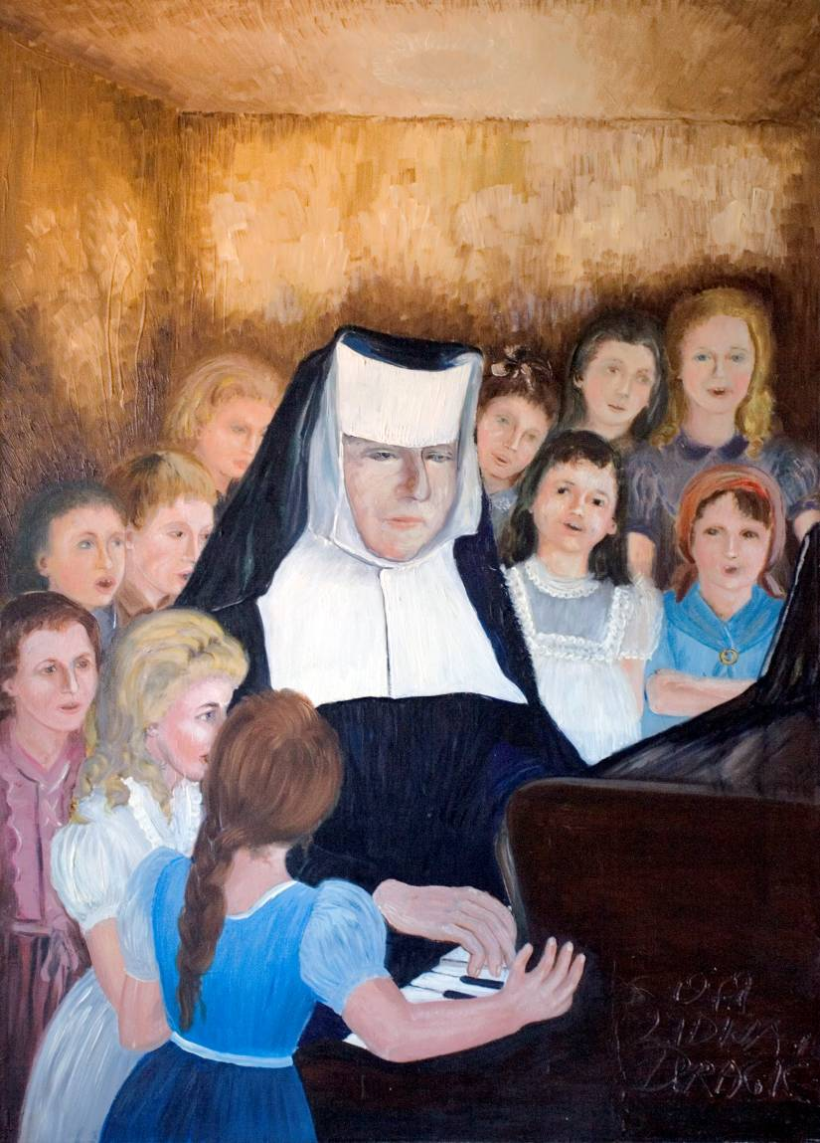
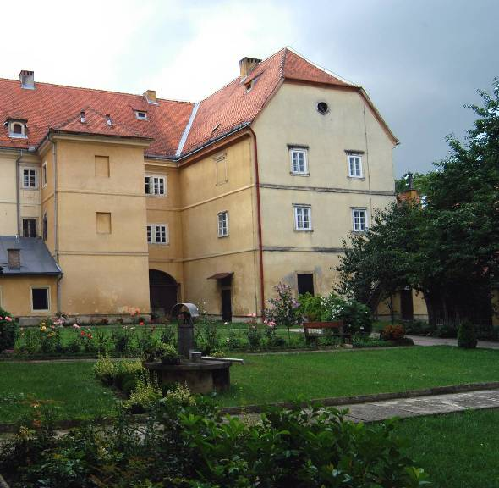
Predaje na uršulinskim školama glasovir, crkveno i narodno pjevanje, njemački jezik. Obljubljena od djece, roditelja, slugu, sestara. Za života već je smatraju svetom. Svagdje u pravi čas rješava teškoće. Nazivaju je Dobra M. Klaudija Lidija Dragić

Slide 25
Djeca su osjetila na njoj nešto posebno: “Kako je sveta! Najsličnija Isusu!” Jednom su je dočekala na hodniku i počela pljeskati rukama: “Vi ste svetica! Vi ste svetica!” Jedva se uspjela sakriti u samostan. “Oči su joj uvijek sjale, bila je uvijek vedra, nasmijana, s lica joj je blistala dobrota”. “Skrivena ljubica se ne vidi, ali se osjeća njezin miris. Bilo je tako i s krepostima M. Klaudije. Nije ih mogla sakriti ni njezina skromnost. Iz njezina je bića upravo zračila svetačka blagost i poniznost.”

Slide 26
Misli M. Klaudije: “Budite si svjesni da je naše najveće dostojanstvo i naša najveća sreća što smo djeca Božja. To je najslađa istina naše svete vjere. Svijest, ja sam dijete Božje, čuvat će vas od grijeha, dati će srcu vašemu mir, raširit će ga i učvrstiti u ljubavi i pouzdanju.“

Slide 27
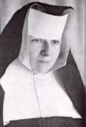
„Postoji jedno sredstvo kojim se sve postizava, a to je molitva. Molimo, s pouzdanjem molimo!“

Slide 28
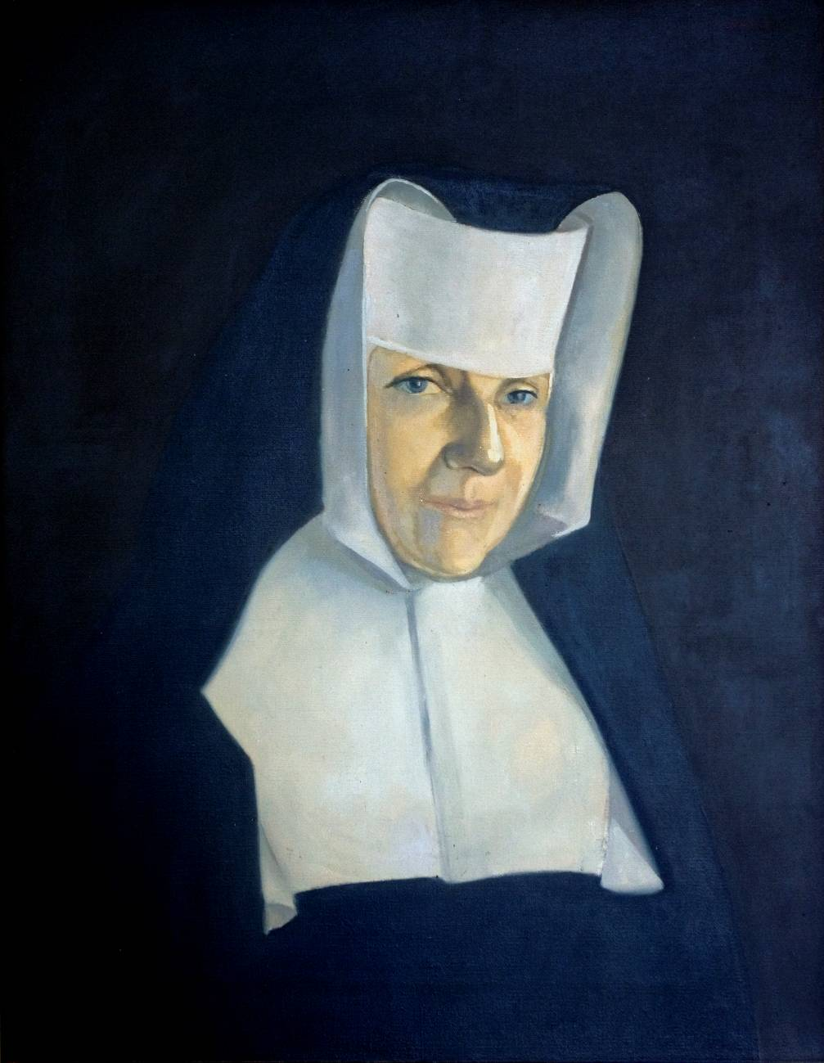
„Najljepša je molitva od jedne riječi: 'BOG, BOG, BOG, BOG!'“ prof. Dragutin Cifrek

Slide 29
“Bog je Bog! O kako su divne Njegove savršenosti: vječan je i nepromjenljiv, svudašnji i sveznajući, premudar i svemogući, svet i pravedan, dobrostiv i milosrdan, istinit i vjeran.” ***** “Naš život nije ništa ako nije u Presvetom Trojstvu. Što je za prirodu sunce, to je za našu dušu Presveto Trojstvo. Moramo se ukorijeniti u Presveto Trojstvo.”

Slide 30
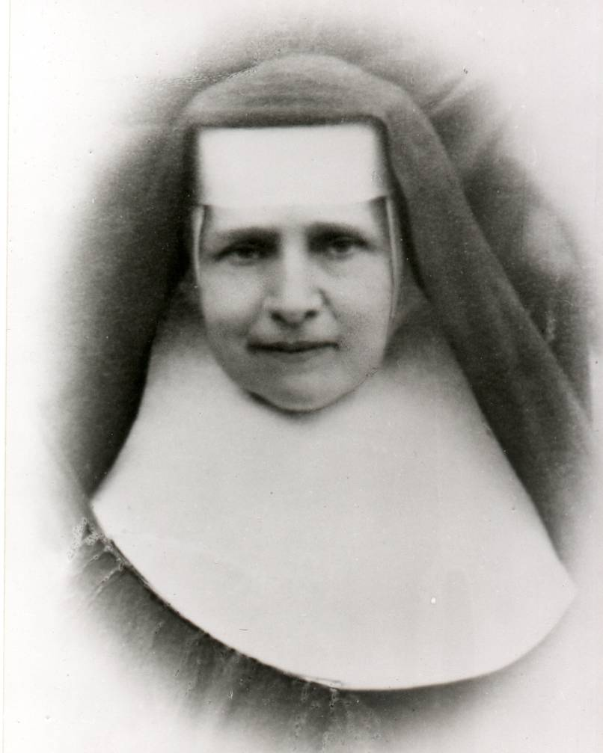
„Osobito vam stavljam na srce da se pouzdajete u očinsku Providnost Božju. Kad bi to ljudi znali, ne bi bilo toliko žalosti i očaja. Nastojte time tješiti žalosne – a djeci već zarana duboko to usadite u srce.“

Slide 31
U najtežim ratnim i poratnim godinama, od 1915. do 1921. bila je glavarica i vodila uspješno samostan i školu. Iskazuje veliku ljubav ratnoj siročadi, tako da je u internatu bilo čak 118 djevojčica i djevojaka. Iako je sva bila uronjena u Boga, imala je velike darove za organizaciju te nabavlja razne strojeve da se sestrama olakša rad, jer su sluge otišli u rat, te sve poduzima da djeca imaju zdravu i dostatnu hranu i pomagala za učenje. Za učiteljice svakog tjedna organizira stručne sastanke, a za djevojke nedjeljom tzv. “patronaže” da se u samostanu zabave i nauče šiti, krojiti, ručne radove za uzdržavanje.

Slide 32
Papa Pijo XI. 1929. preporučuje cijelom svijetu u molitve Rusiju i tamošnje vjernike. M. Klaudija uz pristanak duhovnika i glavarice predaje svoj život kao žrtvu za obraćenje te zemlje. Otada na nju su se sručile sve nevolje. God. 1941. jedva preživljava tifus, ali se više ne oporavlja. Od prelijepe osobe postaje zgrbljena starica. Dolaskom komunista prikazivala se i za progonjene svećenike i Crkvu u Hrvatskoj. Za sve je bila duboko zahvalna, a sve sestre svjedoče da nikada nije povrijedila ljubav.

Slide 33
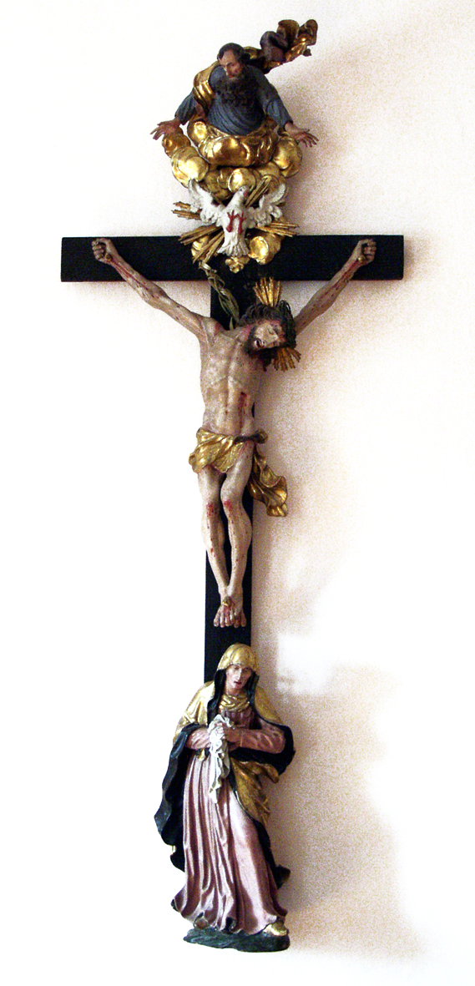
Govorila je: „Bog je prisutan u svim našim patnjama i borbama, a ta je prisutnost prisutnost ljubavi. Predajte se toj ljubavi. Zaklonimo se u krilo Očevo! Tu je siguran i trajan mir!“

Slide 34
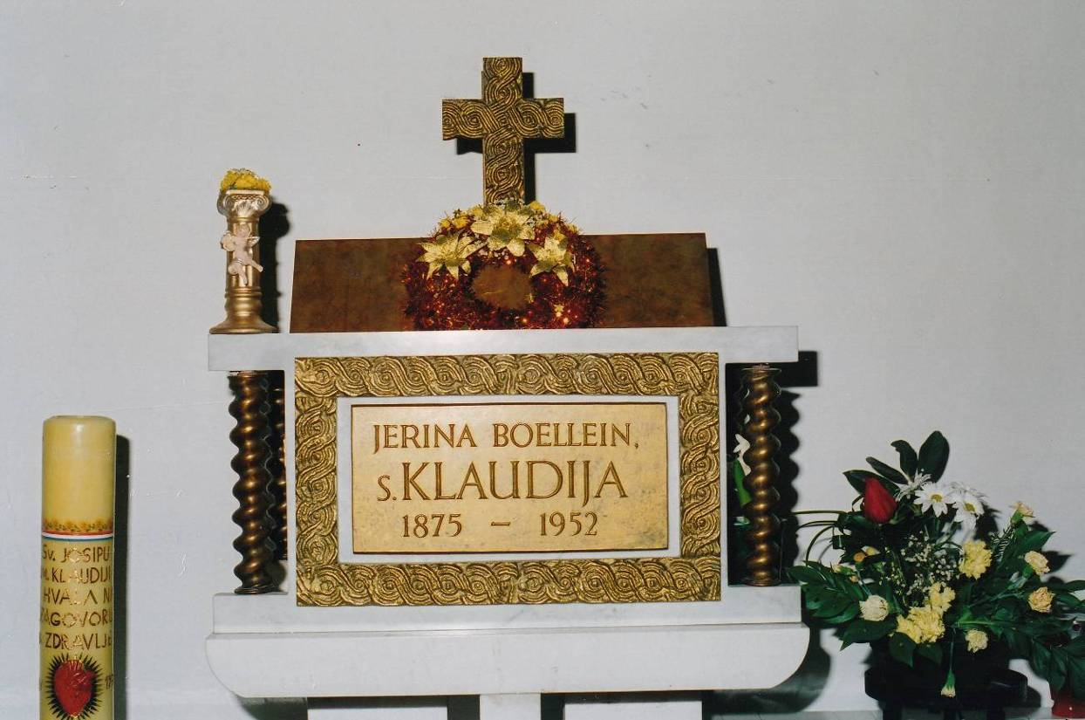
Umire u nedjelju, 3. veljače 1952. na glasu svetosti. Dio relikvija prenesen je 8. svibnja 1977. u uršulinsku crkvu uz 25. godišnjicu smrti. Mnogi joj se mole i dobivaju velike milosti, posebno utjehu i mir, pomirenje s Bogom i ljudima, nadu, posao, ali i ozdravljenja.

Slide 35
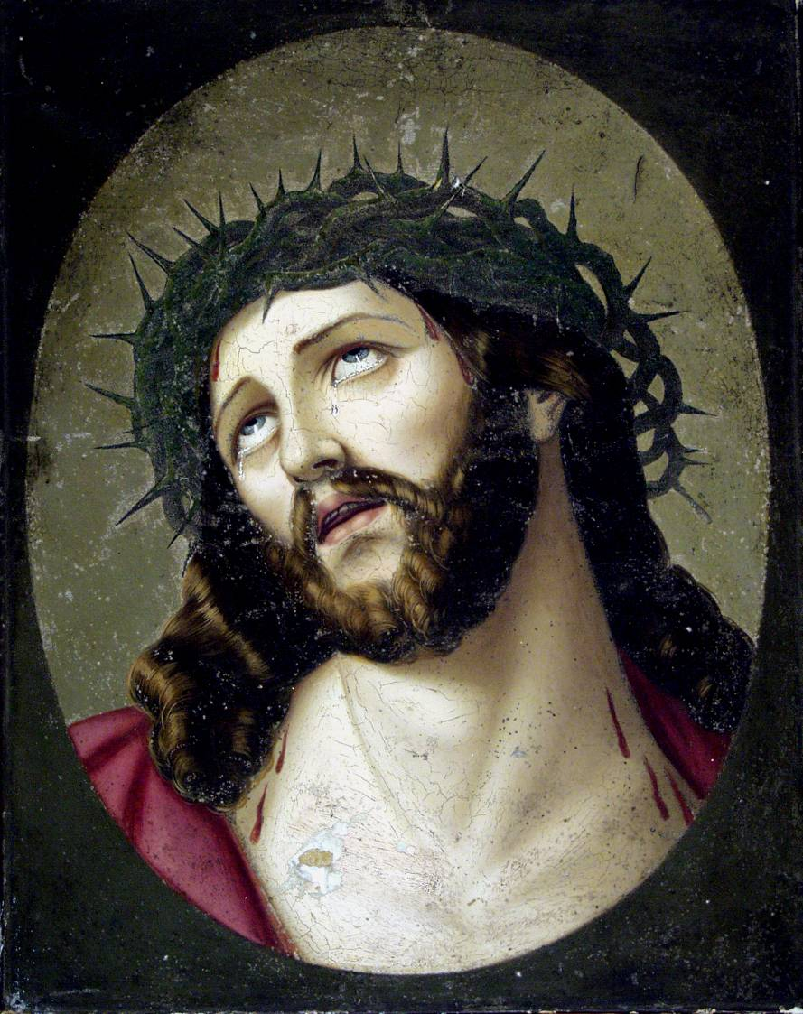
Na uršulinskoj grobnici piše za Dobru M. Klaudiju: »Prošla je zemljom čineći dobro« – kao za Isusa.

Slide 36
Isuse, koji si se pojavio na zemlji
kao dobrota i čovjekoljublje,
ti najbolje poznaš patnje
današnjega čovjeka.
Hvala ti što si nam dao osjetiti svoju
dobrotu i ljubav po Majci Klaudiji.

Slide 37
Proslavi se po njoj i udijeli svima
koji joj se utječu snage i olakšanja.
Umnoži im vjeru, utvrdi pouzdanje,
Usavrši ljubav. Amen.
Slava Ocu.

